Slide 1
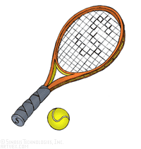
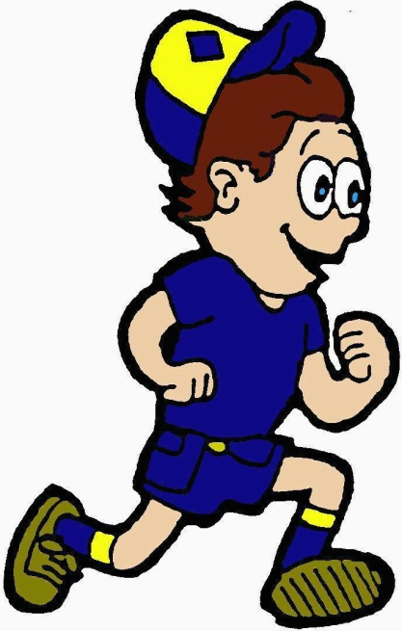
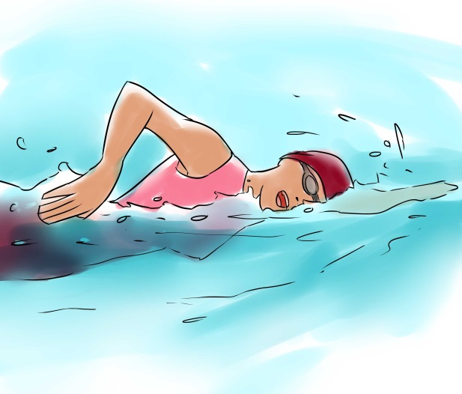
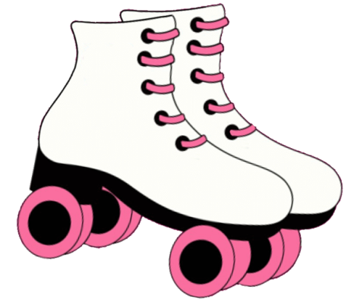
Los deportes
el fútbol
el béisbol
el baloncesto
el tenis
nadar
patinar
correr

Slide 2
¿Qué deporte te gusta?
Me gusta el baloncesto.
I like basketball.

Slide 3
Qué deporte no te gusta?
No me gusta el tenis.
I do not like tennis.

